Slide 1
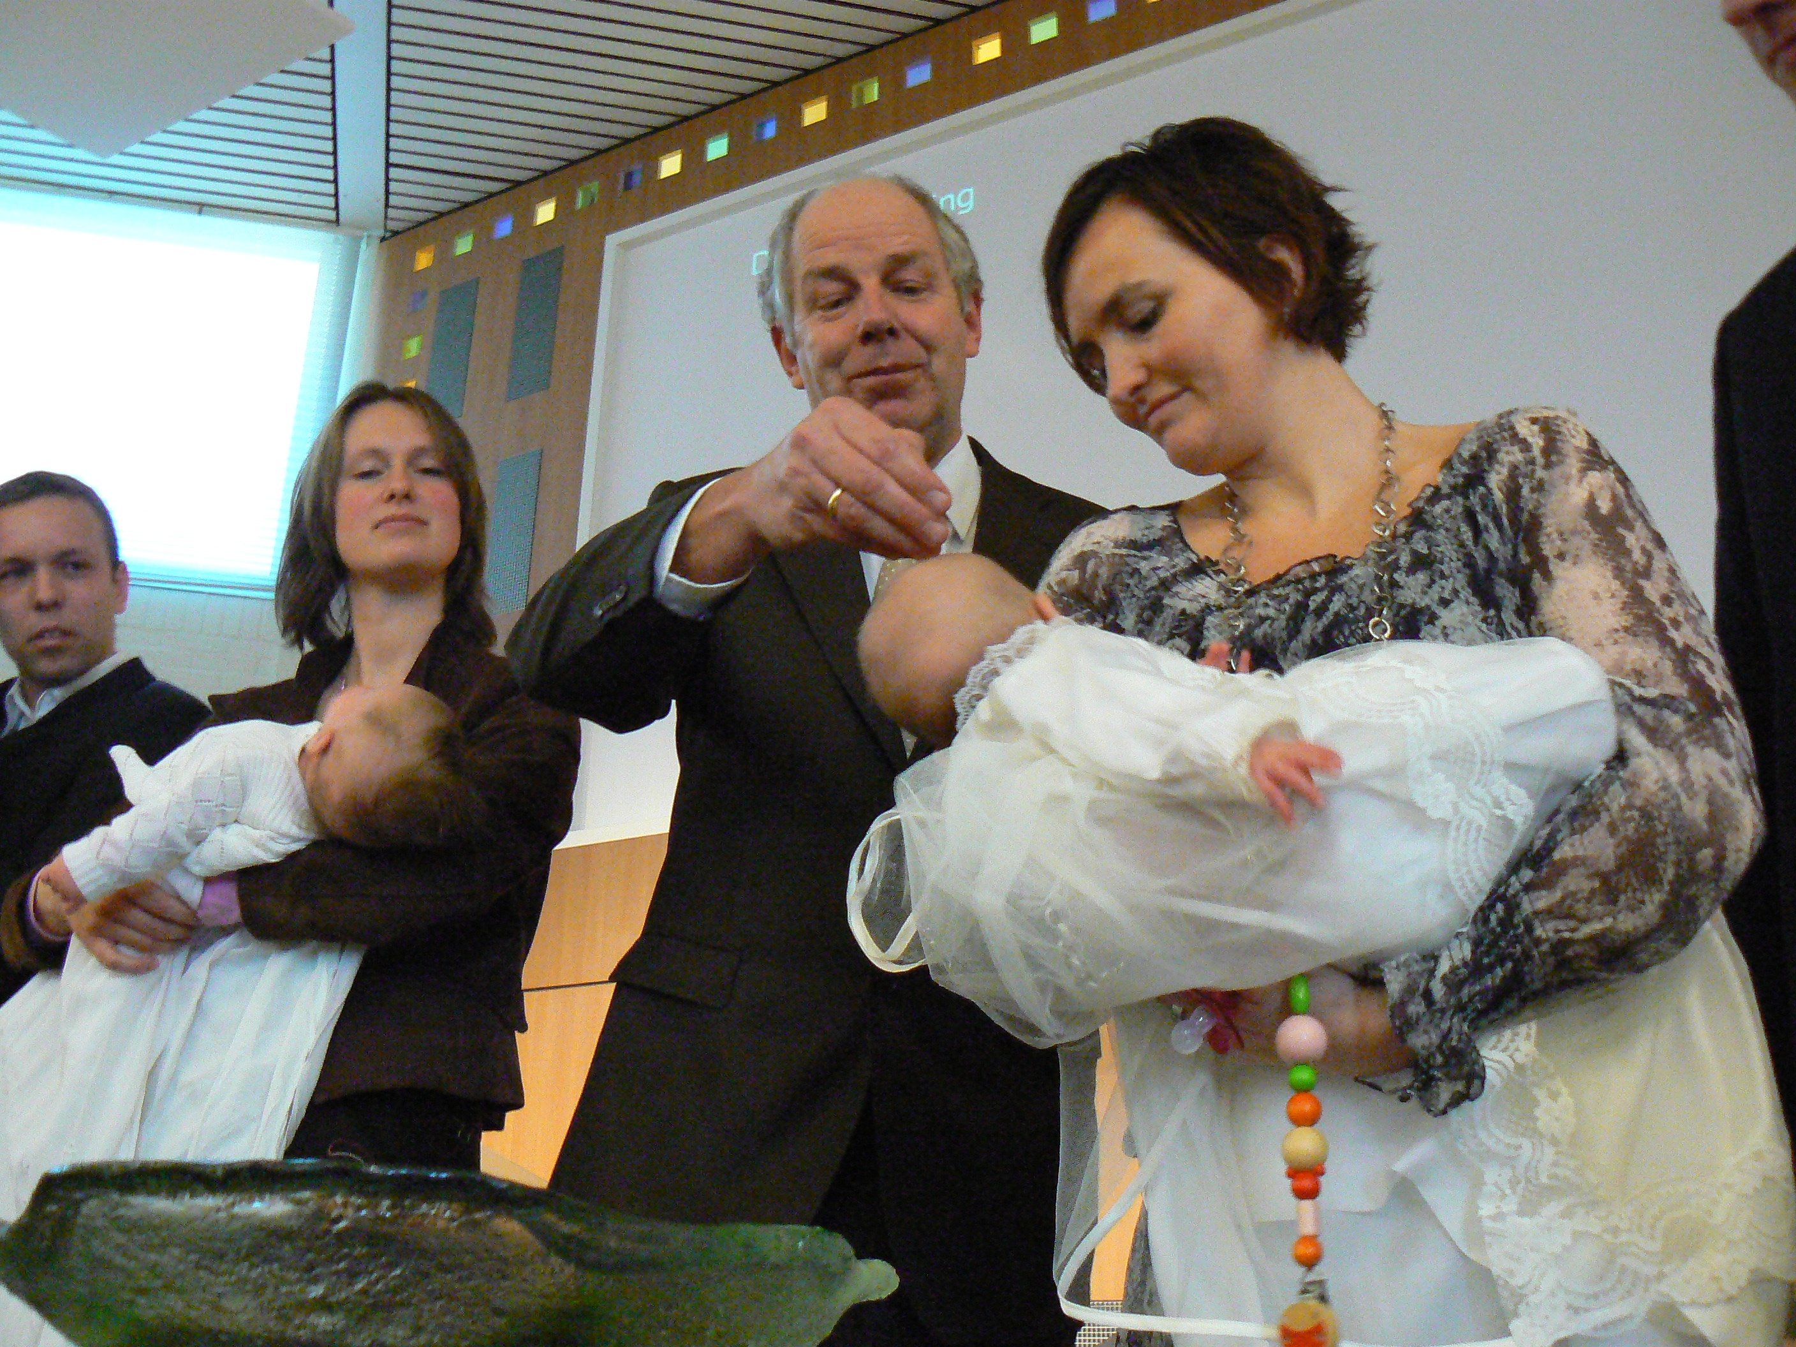
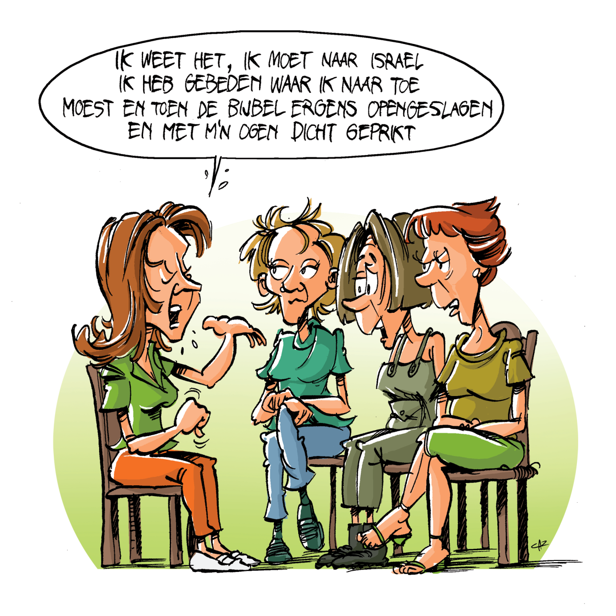
Les 10 Op zoek naar richting in je leven

Slide 2
Wat doe ik hier vandaag?
Ik ontdek wat bidden te maken heeft met de richting die ik ga in mijn leven.
Het woord BOVAG is een ezelsbruggetje om te onthouden hoe ik Gods leiding in mijn leven kan ontdekken.
Les 10
Op zoek naar
richting in je leven

Slide 3
Check
Les 10
Op zoek naar
richting in je leven

Slide 4
1. Bijbel
Les 10
Op zoek naar
richting in je leven

Slide 5
Psalm 25: 8-10
8 Goed en rechtvaardig is de HEER:
hij wijst zondaars de weg,
9 wie nederig zijn leidt hij in het rechte spoor,
hij leert hun zijn paden te gaan.
10 Liefde en trouw zijn de weg van de HEER
voor wie de wetten van zijn verbond onderhouden.
Les 10
Op zoek naar
richting in je leven

Slide 6
2. Omstandigheden
Les 10
Op zoek naar
richting in je leven

Slide 7
Genesis 50: 19-21
19 Maar Jozef zei: ‘Wees maar niet bang. Ik kan toch Gods plaats niet innemen? 20 Jullie hadden kwaad tegen mij in de zin, maar God heeft dat ten goede gekeerd, om te bewerken wat er nu gebeurt: dat een groot volk in leven blijft. 21 Wees dus niet bang. Ik zal zelf voor jullie en jullie kinderen zorgen.’ Zo troostte hij hen en stelde hij hen gerust.
Les 10
Op zoek naar
richting in je leven

Slide 8
3. Verstand
Les 10
Op zoek naar
richting in je leven

Slide 9
Matteüs 22: 37
Heb de Heer, uw God, lief
met heel uw hart
en met heel uw ziel
en met heel uw verstand.
Les 10
Op zoek naar
richting in je leven

Slide 10
Les 10
Op zoek naar
richting in je leven
Spreuken 7
1 Mijn zoon, denk altijd aan mijn uitspraken,
vergeet mijn woorden niet,
2 denk altijd aan wat ik je leer,
dan zul je blijven leven.
Koester mijn lessen als het licht in je ogen,
3 draag mijn woorden als een ring aan je vinger,
schrijf ze in je hart.
4 Zeg tegen Wijsheid: ‘Je bent mijn zuster,’
noem Inzicht je vriendin.
5 Ze behoeden je voor lichtzinnige vrouwen,
voor afgedwaalde vrouwen met hun vleierij.
6 Ik stond eens bij het raam van mijn huis,
en keek uit het venster naar buiten.
7 Ik zag daar onervaren jongens;
een van hen, ontdekte ik, was zonder verstand.
8 Hij liep door de straat,
kwam bij de hoek waar zo’n vrouw woont,
hij was vlak bij haar huis.
9 Het was in de schemering, de avond viel,
de nacht brak aan, duisternis verspreidde zich.

Slide 11
10 En kijk, daar komt die vrouw op hem af,
gekleed als een hoer, een listig karakter.
11 Ongedurig en losbandig,
als iemand die in huis geen rust vindt,
12 loopt ze nu eens in de straten, dan weer op de pleinen,
op elke straathoek staat ze op de loer.
13 Ze grijpt de jongen vast en kust hem,
schaamteloos kijkt ze hem aan.
14 Ze zegt: ‘Ik moest een vredeoffer brengen,
vandaag heb ik mijn geloften ingelost.
15 Daarom ben ik de deur uit gegaan,
ik ging op zoek naar jou, nu heb ik je gevonden.
16 Ik heb mijn bed al opgemaakt met kostbaar linnen,
met bontgekleurde dekens uit Egypte.
17 Ik heb het besprenkeld met mirre,
met aloë en kaneel.
18 Kom, laten we dronken worden van de liefde,
laten we genieten van het minnespel tot in de morgen.
Les 10
Op zoek naar
richting in je leven

Slide 12
19 Mijn man is niet thuis,
hij is ver weg, hij is op reis
20 en heeft meer dan voldoende geld bij zich.
Hij komt pas terug wanneer het vollemaan is.’
21 Zo wist ze hem te paaien met haar vleierij,
ze haalde hem over met allerlei lokkende woorden,
22 en zonder na te denken liep hij achter haar aan.
Zoals een os die naar de slachtbank gaat
bleef die dwaas aan haar geketend –
23 totdat een pijl zijn lever doorboorde,
zoals een vogel in het net vliegt
en niet merkt dat het hem zijn leven kost.
24 Nu dan, mijn zonen, luister naar mij,
schenk aandacht aan mijn woorden.
25 Volg de wegen van zo’n vrouw niet,
dwaal niet op haar paden.
26 Veel slachtoffers heeft zij gemaakt,
talloos velen zijn door haar geveld.
27 Haar woning is de toegang tot het dodenrijk,
van daar daal je af tot in de kamers van de dood.
Les 10
Op zoek naar
richting in je leven

Slide 13
Jeremia 17: 9 en 10
9 Niets is zo onbetrouwbaar als het hart,
onverbeterlijk is het, wie zal het kennen?
10 Ik, de HEER, ben het die het hart doorgrondt,
die nieren toetst,
die ieder naar zijn levenswandel beloont,
aan ieder geeft wat hij verdient.
Les 10
Op zoek naar
richting in je leven

Slide 14
4. Advies
Les 10
Op zoek naar
richting in je leven

Slide 15
2 Koningen 5: 1-5
1 Naäman, de bevelhebber van het Aramese leger, stond bij zijn koning in hoog aanzien en werd zeer door hem gewaardeerd, want de HEER had hem voor Aram een grote overwinning laten behalen. Maar deze grote krijgsman leed aan huidvraat. 2 Nu hadden de Arameeërs op een van hun strooptochten uit Israël een jong meisje meegevoerd, dat als slavin diende bij de vrouw van Naäman. 3 Zij zei tegen haar meesteres: ‘Ach, kon mijn meester maar eens naar de profeet in Samaria gaan, die zou hem wel genezen.’ 4 Naäman ging naar zijn koning en vertelde hem wat het meisje uit Israël had gezegd. 5 Daarop zei de koning van Aram: ‘Ga erheen. Ik zal u een brief meegeven voor de koning van Israël.’ Naäman ging op weg, met tien talent zilver bij zich, zesduizend sjekel goud en tien stel kleren.
Les 10
Op zoek naar
richting in je leven

Slide 16
5. Gebed
Les 10
Op zoek naar
richting in je leven

Slide 17
Jacobus 1: 5-8 (Het Boek)
Als u wilt weten wat God van u verwacht, vraag het Hem en Hij zal het u graag vertellen. Want Hij staat altijd klaar om ieder die Hem erom vraagt, voldoende wijsheid te geven. Hij zal het u niet kwalijk nemen. Maar als u Hem erom vraagt, moet u ook verwachten dat Hij het zal geven.
Les 10
Op zoek naar
richting in je leven

Slide 18
Bijbelse bidder: Hizkia
Les 10
Op zoek naar
richting in je leven

Slide 19
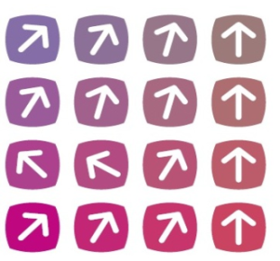
2 Koningen 19: 14-20
14 Toen Hizkia de brief had gelezen die de boden hem overhandigd hadden, ging hij naar de tempel van de HEER en legde de brief daar open voor hem neer. 15 En hij bad tot de HEER: ‘HEER, God van Israël, u die op de cherubs troont, u alleen bent God van alle koninkrijken op aarde, u hebt de hemel en de aarde gemaakt. 16 Leen mij uw oor, HEER, en luister, open uw ogen en zie toe. Hoor met welke woorden Sanherib de levende God hoont. 17 Het is waar, HEER, de koningen van Assyrië hebben andere volken en hun landen verwoest 18 en hun goden aan het vuur prijsgegeven. Dat waren dan ook geen goden, het waren slechts maaksels van mensenhanden, beelden van hout en steen, die ze vernietigd hebben. 19 Ik vraag u, HEER, onze God: red ons uit zijn handen, opdat alle koninkrijken op aarde zullen beseffen dat u, HEER, de enige God bent.’
20 Jesaja, de zoon van Amos, liet Hizkia weten: ‘Dit zegt de HEER, de God van Israël: ‘Ik heb je gebed over koning Sanherib van Assyrië gehoord.’’
Les 10
Op zoek naar
richting in je leven

Slide 20
2 Koningen 19: 32-34
32 Daarom – dit zegt de HEER over de koning van Assyrië: Hij zal deze stad niet te na komen. Hij zal er geen pijl op afschieten, geen schild tegen opheffen en geen wal tegen opwerpen. 33 Hij zal op zijn schreden terugkeren en deze stad niet te na komen – spreekt de HEER. 34 Omwille van mijzelf en omwille van mijn dienaar David zal ik deze stad beschermen en haar bevrijden.’
Les 10
Op zoek naar
richting in je leven

